Slide 1
产学合作协同育人项目运行模式调整说明
暨南大学教务处教学实践科
2024年8月5日

Slide 2
目 录
01
项目调整背景
02
2024年项目运行模式调整变化
03
企业指南征集说明
04
核心问题解答

Slide 3
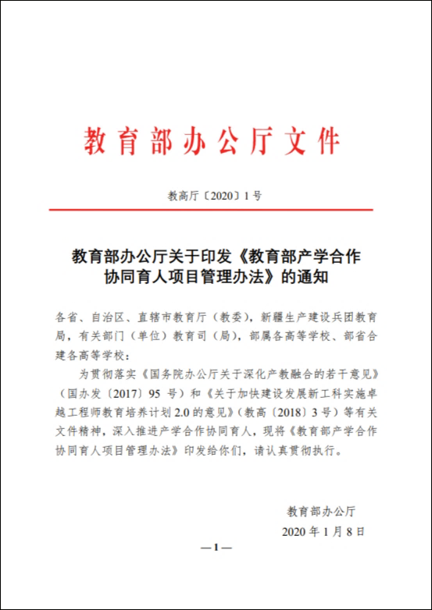
一、项目管理办法
《教育部产学合作协同育人项目管理办法》
(教高厅〔2020〕1号)
●规范性、实效性、影响力显著提升
●影响项目发展的一些问题逐步显现

Slide 4
项目长期发展面临的挑战
项目监管
难度加大
数量规模从最初的200多项每年，现已增加到3万多项每年，项目遴选、审核和监管工作耗费大量时间和人力成本。
由于项目在高等教育人才培养中的重要性日益提升，一些企业及不法中介机构以项目为“商机”，进行虚假立项，从中谋取利益，扰乱了项目秩序。
项目违规行为增多
项目分级体系缺失
省级、高校层面缺少相应的管理机制，省级教育行政部门、
高校参与项目管理的动力不足

Slide 5
二、调整目标
落实三级体系
注重成果导向
预防运行风险
营造良好生态
构建“国家一省一校”三级实施体系。
“重立项”转变为“重成果、重转化、重辐射”。
多级、全方位监管。
做实校级项目；
做优省级项目；
做精国家级项目。
发挥教育部、省级教育行政部门、高校各级能动性。
消除影响项目持续稳定运行的不利因素。
以营造产教融合良好生态为导向。
产出更多有广泛影响力的成果。
提高项目含金量、知名度和认可度。
提升项目监管运行效率。
提升企业参与的积极性。

Slide 6





调整方案
过程管理
高校制定校级项目管理办法。
立项发布
项目结题
高校立项的项目可进入实施阶段，教育部不再发布项目立项通知。
高校组织结题验收，验收结论反馈在项目平台中。
优秀项目推荐
立项审核
做实校级项目
按照一定比例推荐已结题的优秀项目参与省级产学合作协同育人项目的评选。
由高校审核确认项目是否立项，立项结果通过平台备案。

Slide 7
调整方案
建立省级产学合作协同育人项目管理层级。
提高综合质量
做优省级项目
做精国家级项目
制定政策措施
提高核心质量
各省指导区域内高校积极参与项目，并做好项目研究、过程监管、评估总结、成果交流、优秀项目推荐等工作
教育部重点负责项目发展规划制定《管理办法》执行监督、项目认定发布、优秀项目宣传推广等。
项目认定工作
开展项目认定工作
所在省份高校报送的已结题项目中，认定不超过20%的项目作为“省级产学合作协同育人项目”，同时在认定的省级项目中，遴选不超过50%的优秀项目推荐至教育部。
在每年相对固定的时间节点，教育部组织开展项目认定工作，对各省推荐的优秀项目进行认定，经过认定的项目授予“教育部优秀产学合作协同育人项目”称号。

Slide 8
分类推进项目调整
调整前
调整前已立项的项目，仍按原有方式执行，根据项目执行情况，教育部将分年度对已到项目周期的项目组织结题验收并公布结题情况，
调整后
2024年起，按照新的项目运行模式开展项目指南征集，由于当年立项的项目无法在当年完成结题验收(项目周期一般为一至两年)，根据项目完成结题验收的情况，适时开展首次“教育部优秀产学合作协同育人项目”的认定工作。

Slide 9
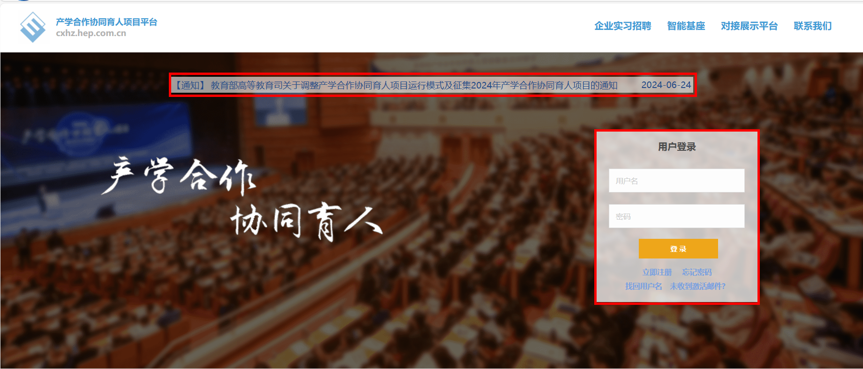
三、企业指南征集说明
平台网址：https://cxhz.hep.com.cn

Slide 10
项目指南征集变化趋势
2021年
●首次发布项目指南引导，重点支持七大方向项目。
●采用“滚动征集，逐月遴选” 的方式，增强企业参与项目的灵活性。
2024年
由“逐月征集”调整为“随时征集”，不再限制申报月份和截止时间。
(本年度发布的项目仅限当年有效)
2020年
首次提出项目重点支持领域，服务国家战略急需和新兴领域人才培养。
2022年
●聚焦“四新”领域建设:细化42个重点支持领域
●首次设立企业专项，打造项目“创新港”和“示范区”。
2023年
首次设立项目群，推动特定领域系统性人才培养改革。

Slide 11
项目指南类型
企业专项
打造项目合作高地，采用遴选制
项目群
注重整体性，系统性合作，经费要求按照征集通知执行
常规项目
6种项目类型，经费要求按照管理办法执行，优先支持重点支持领域项目

Slide 12
企业专项申报要求
参与企业专项的企业，除满足参与项目的基本条件外，另须满足以下条件:
1.企业在所属行业领域居于领军地位。
2.企业近两年无不良项目记录
3.项目年度经费投入不低于1000万元。
4.设置的研究项目应着力解决相应领域制约产业发展和人才培养的关键问题，突出教学资源合作模式、组织形式、育人成效、成果转化的改革与创新。
企业专项项目不限于已有的项目类型，可适当放宽合作内容。

Slide 13
项目群申报要求
●参与项目群的企业，除满足参与项目的基本条件外，另须满足以下条件:
1.企业主营业务与项目群领域一致且居于领先地位。
2.企业近两年无不良项目记录。
3.企业设置的项目内容应与项目群所属领域紧密相关，鼓励围绕某一方向设置综合性、系统性项目，与高校开展整体性合作，着力解决相应领域制约产业发展和人才培养的关键问题，聚焦教学资源建设、教学体系健全、合作模式创新、成果转化创新。
4.单个项目经费投入不低于20万元。
5.每批次项目经费投入不低于200万元。
●项目群项目不限于已有的项目类型，可适当放宽合作内容。

Slide 14
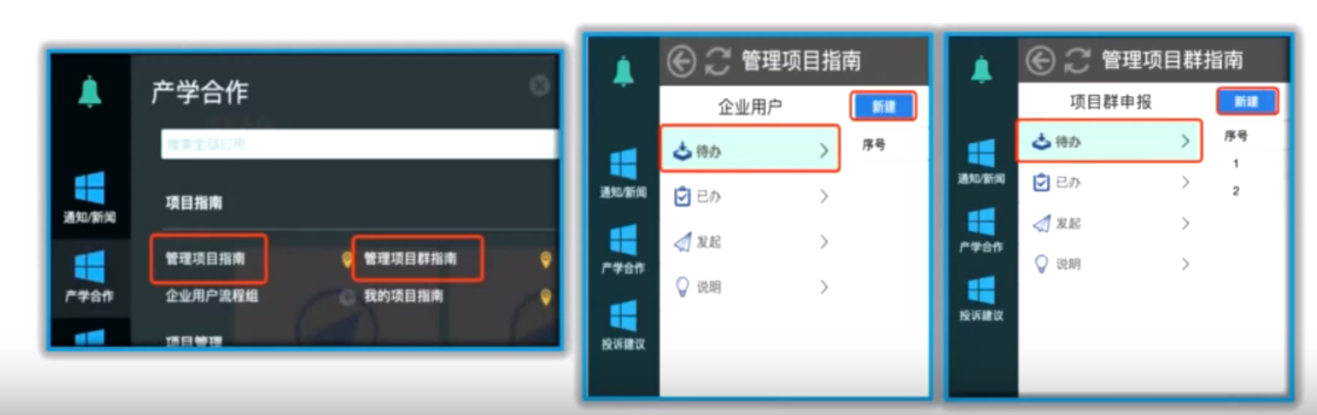
项目指南申报说明
企业通过平台(访问路径:“产学合作”“管理项目指南/管理项目群指南”一“待办”一“新建”)在线填写并提交项目指南。

Slide 15
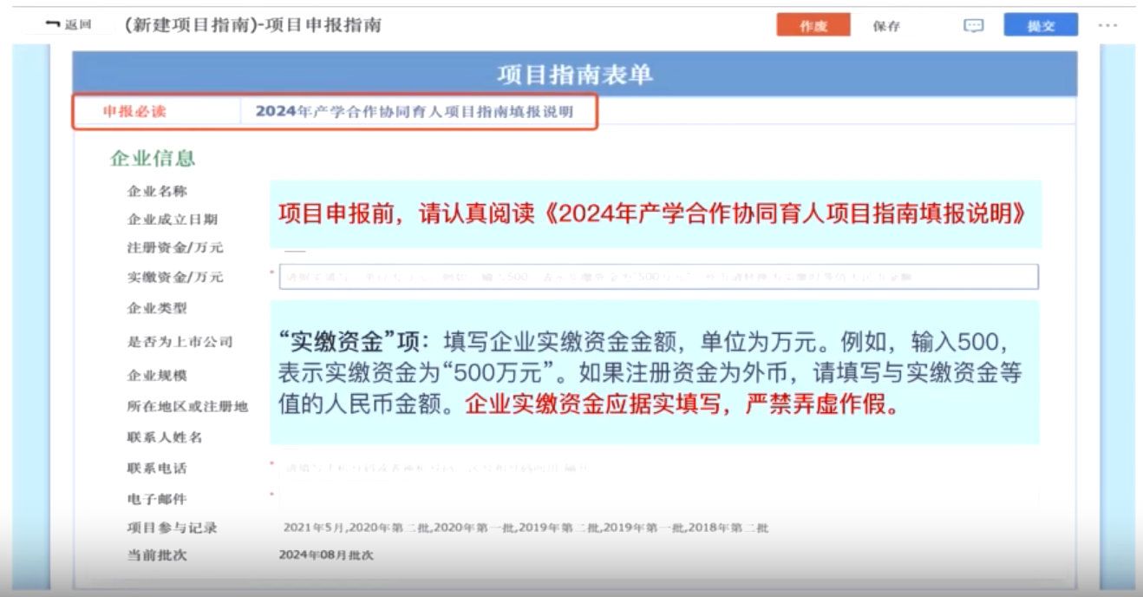
项目指南申报说明

Slide 16
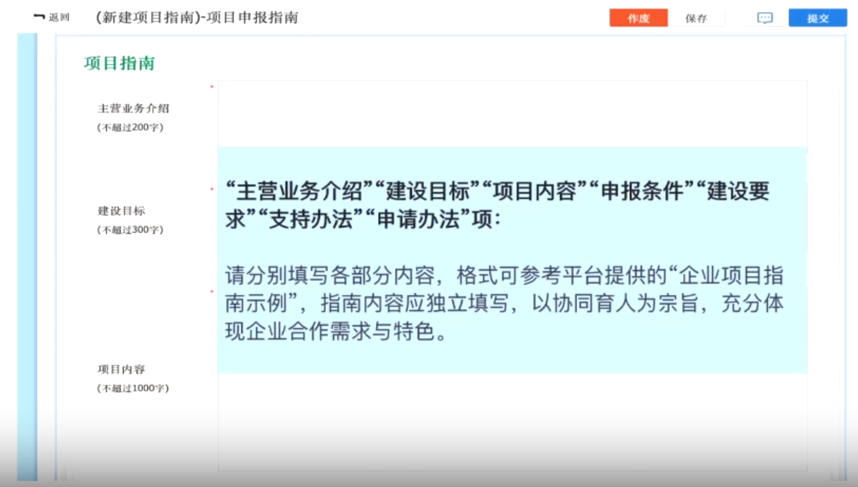
项目指南申报说明

Slide 17
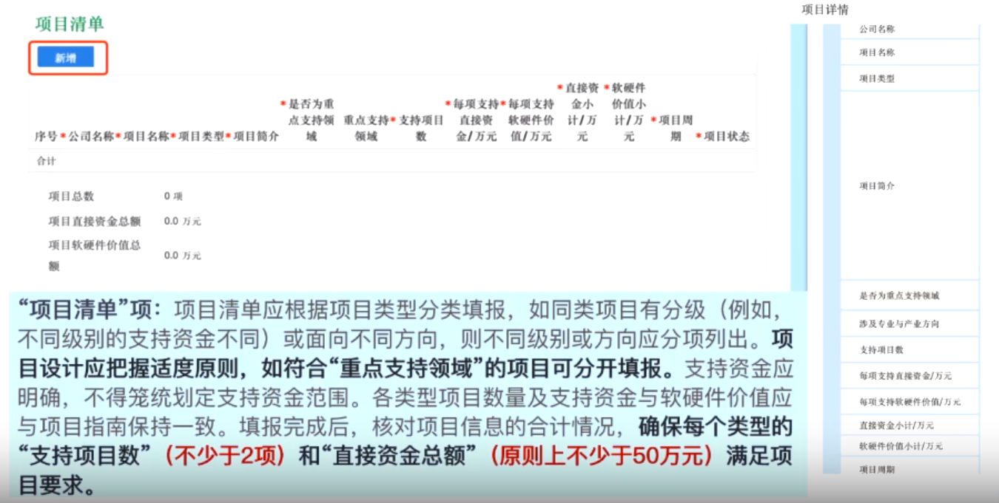
项目指南申报说明

Slide 18
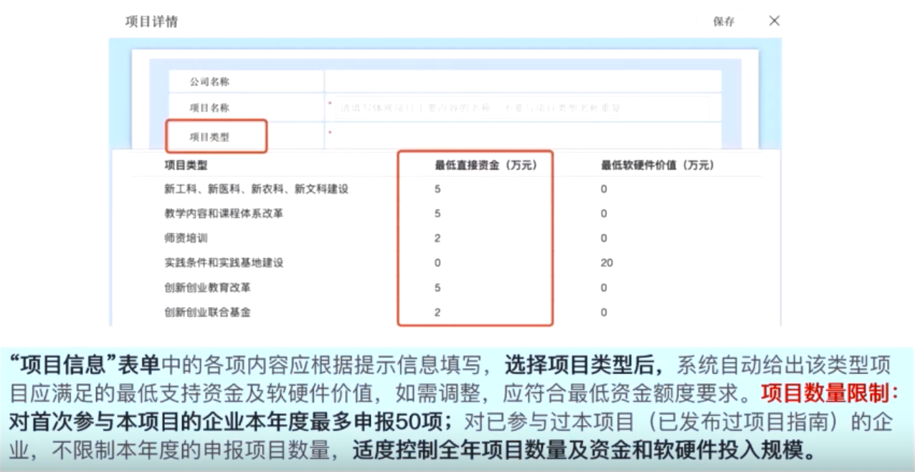
项目指南申报说明

Slide 19
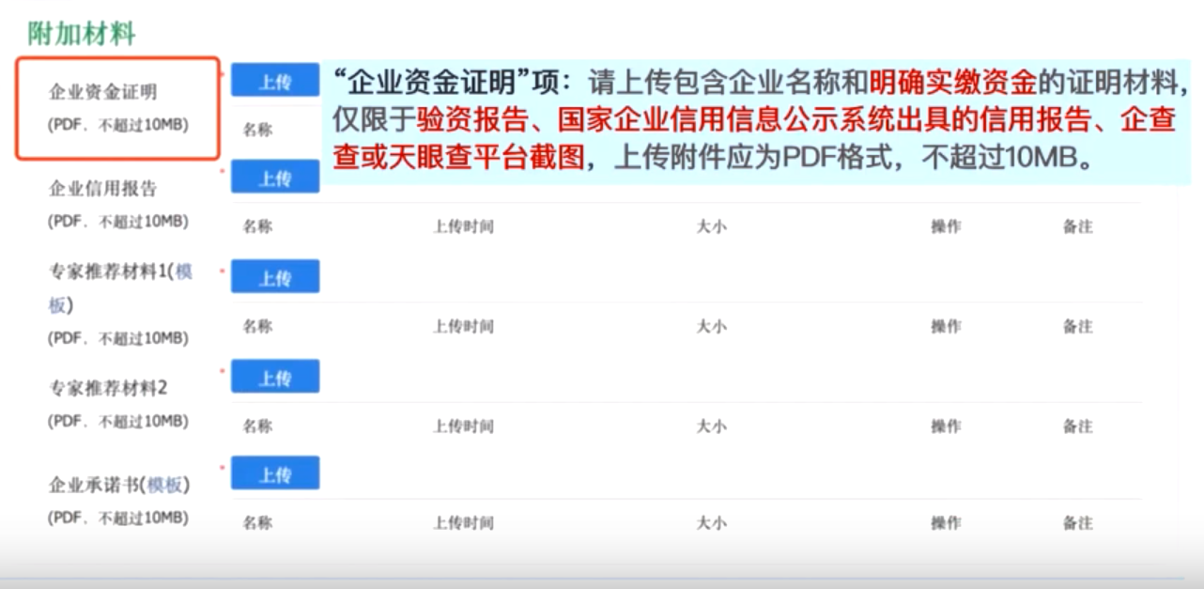
项目指南申报说明

Slide 20
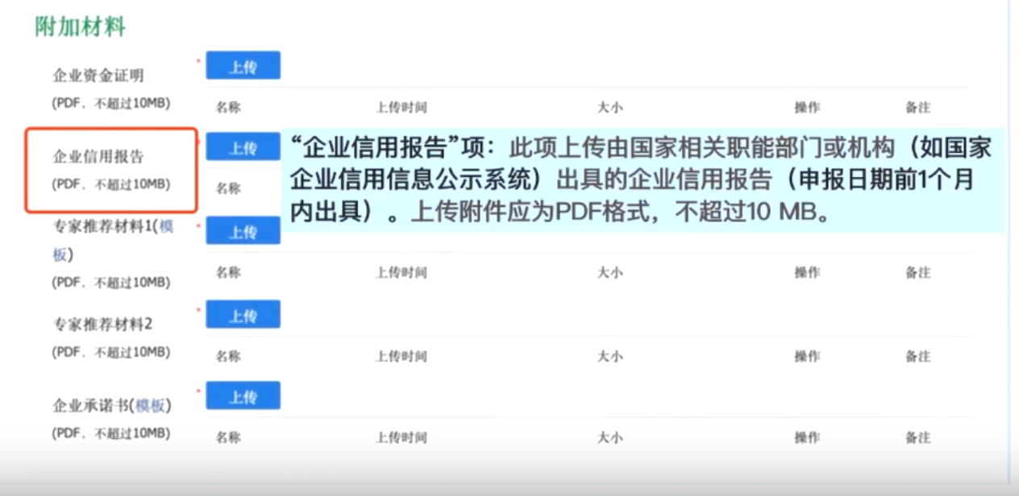
项目指南申报说明

Slide 21
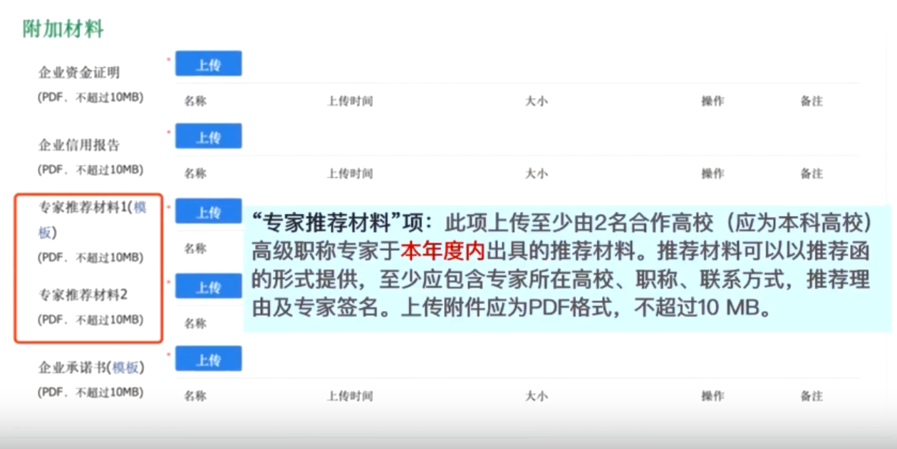
项目指南申报说明

Slide 22
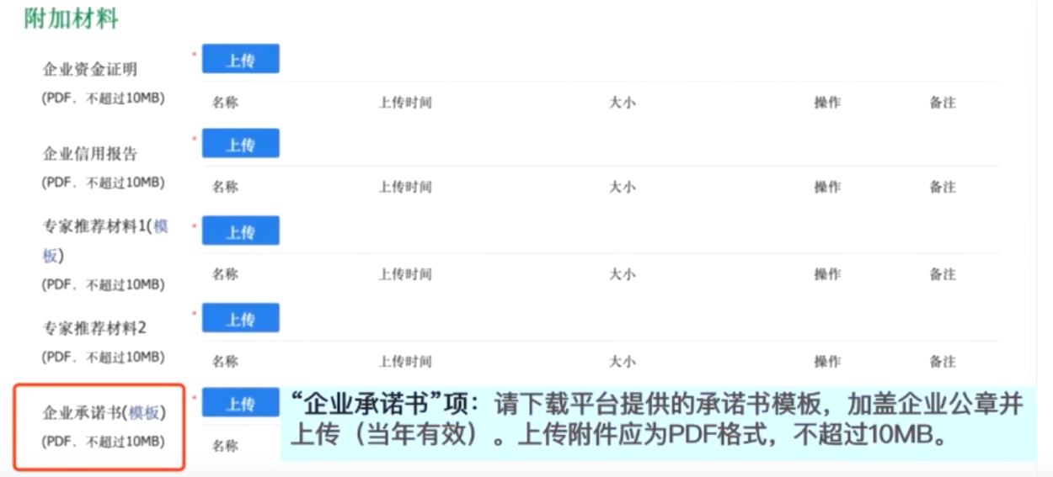
项目指南申报说明

Slide 23
2024年后项目调整后申报流程图
高校师生
企业管理员
高校管理员
系统管理员
申请项目
企业评审项目申请
高校审核项目申请
项目申报
等待高校审核
企业同意申报
高校审核通过
等待申请
企业不同意申报
高校审核不通过
项目立项
提交项目合作协议
企业审查协议
高校审查协议
管理员立项备案
协议已提交
企业确认协议
已立项
已立项
不予立项
不予立项
项目结题
申请结题
企业验收
高校验收
管理员结题备案
结题申请已提交
企业验收通过(企业承诺的项目经费已拨付)
高校验收通过
结题备案通过
高校验收不通过
结题备案不通过

Slide 24
注意事项
1.企业申报前应认真阅读《教育部产学合作协同育人项目管理办法》，确保项目申报及后续各项活动在管理办法的要求范围内开展。
2.“企业专项”从参与企业中遴选，无须特殊申报
3.项目仅面向本科高校开放，请勿在项目指南中体现与其他办学层次学校有关的内容
4.项目指南申报期间，对于未提交的项目指南，企业可随时修改或删除;已提交的项目指南不允许修改。请慎重提交。
5.企业申报项目指南累计3次未通过，则当年不允许继续申报
6.本年度申报的项目仅在当年有效。
7.其他未尽事宜，按照《教育部产学合作协同育人项目管理办法》要求执行。

Slide 25
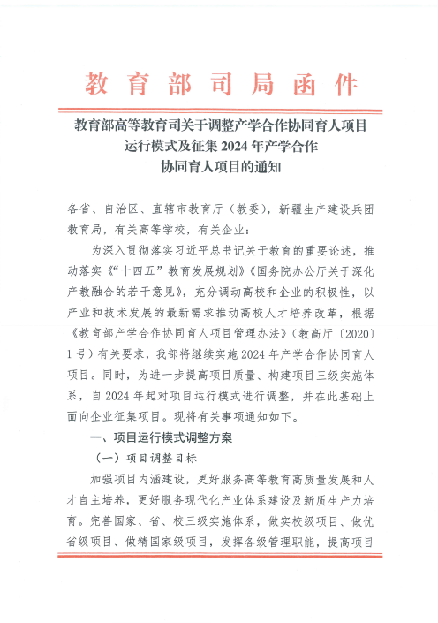
常见问题解答
企业项目指南审批时间？
采用“机器审核+人工审核”的方式，符合条件的企业及其项目指南，快速审核快速发布。首次参与项目的企业，其项目指南需经专家组审核。
项目申报是否有截止日期？
平台取消申报截止日期的限制，由校企双方自行管理。
调整后，项目级别如何认定?立项和结题如何管理?
项目采用先实施、后认定的方式，实行分级认定。
项目立项和结题结果由高校项目管理部门审核确认，并通过项目平台备案后生效。

Slide 26
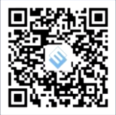
微信公众号
产学合作协同育人项目

